Slide 1
대시보드

Slide 2
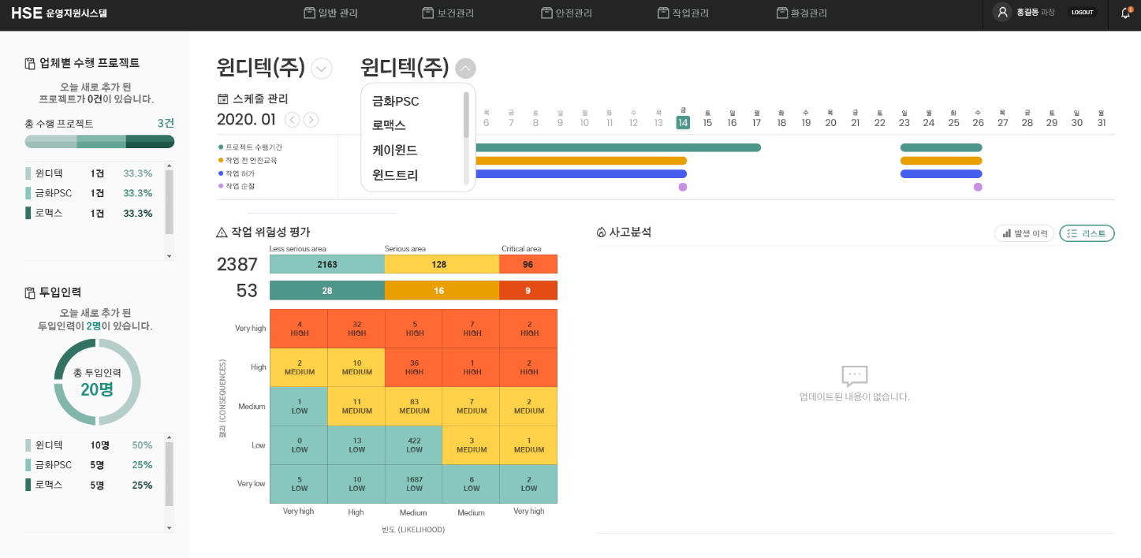
<현재 화면>
Vn note: Done
‘사고분석‘ 등록된 내용이 없는 경우 화면입니다.
포토샵 파일명: 0-1-3.대시보드_사고_내용없음

Slide 3
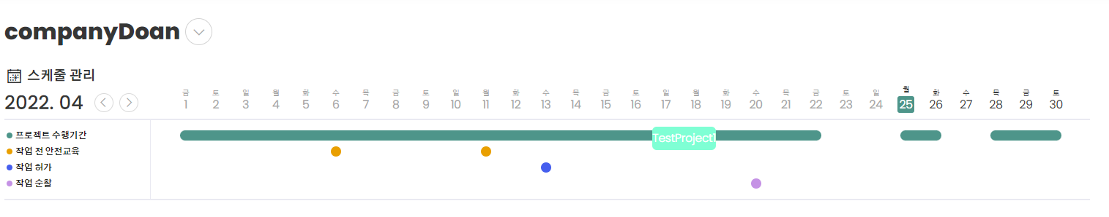

Vn note: Done
스케줄관리, 사고분석 그래프 호버 시 툴팁 디자인 변경
예시:

Slide 4
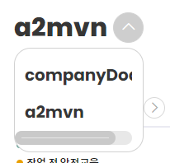
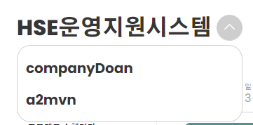
Vn note: Done
가장 긴 프로젝트명을 기준으로 하여
모든 프로젝트명이 잘리지 않도록 한다.

Slide 5
공통

Slide 6

파비콘 적용
favicon.psd

Slide 7
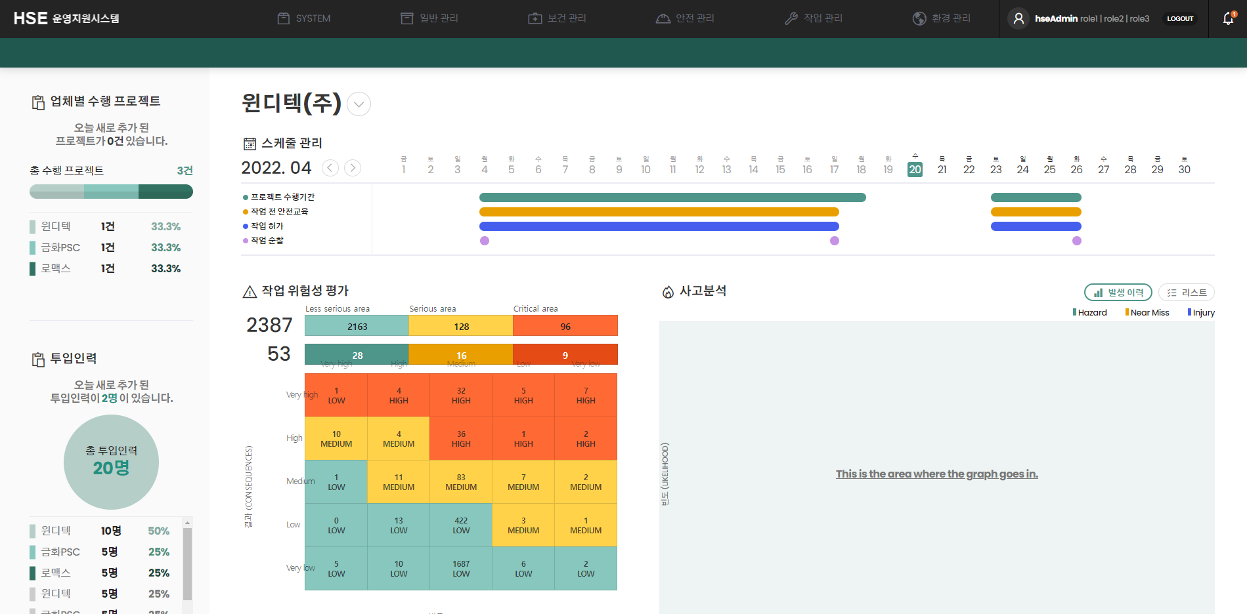
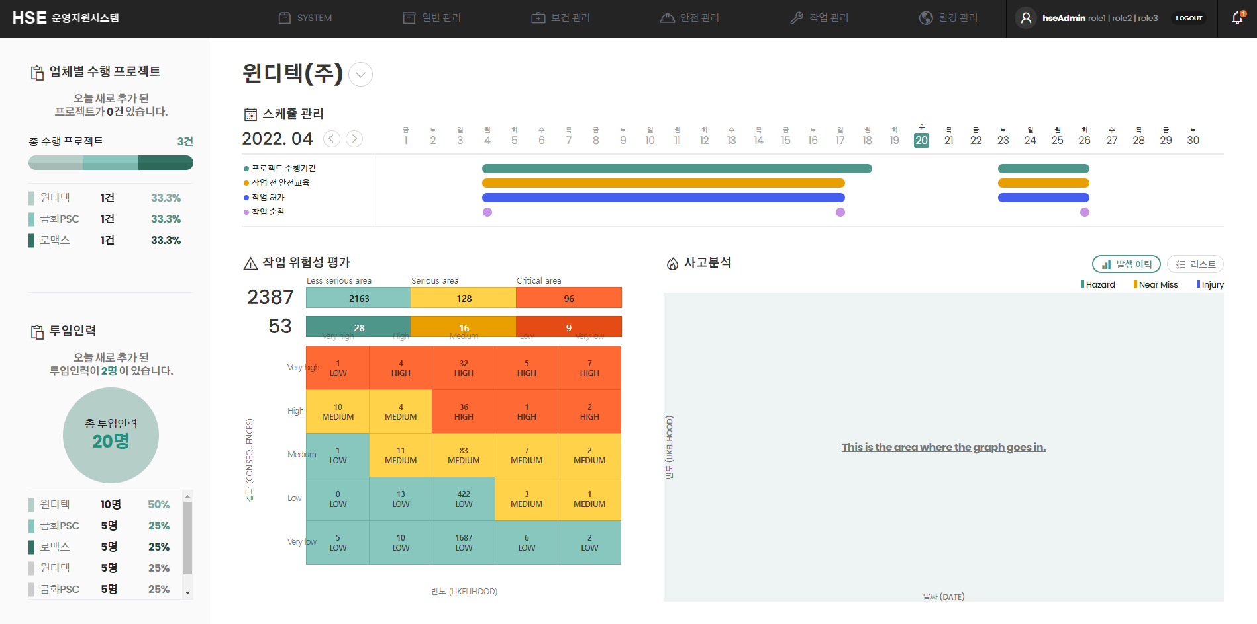
VN note: Css – plz support me
<현재 화면>
<수정 화면>
현재 아무 동작도 하지 않은 경우에도 메뉴가 활성화되어있습니다.
메뉴에 마우스를 올려놓은 경우에만 class="lnb-bg“가 적용되도록 해주세요.

Slide 8
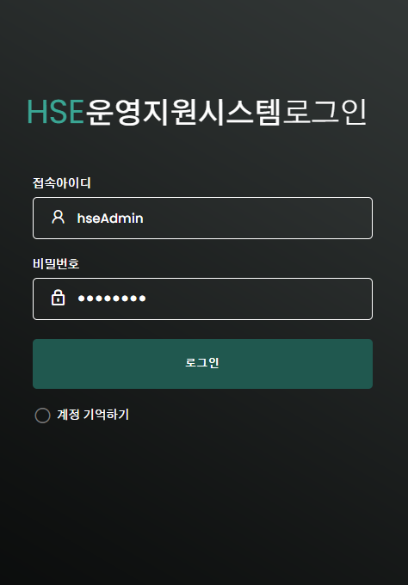
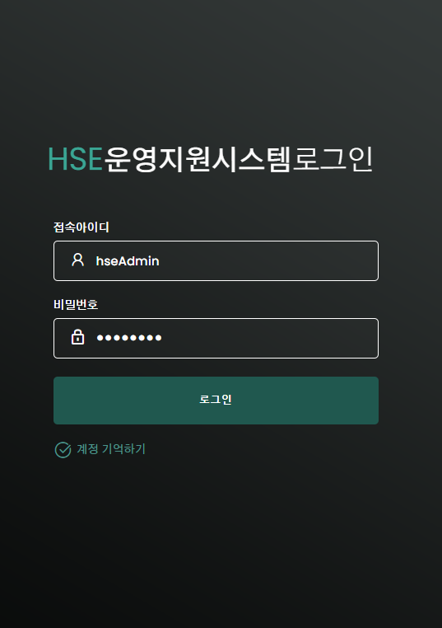
<현재 화면>
<수정 화면>
과거에 ‘계정 기억하기＇를 선택했을 경우
그 이후에 로그인화면에 들어가게 되면
자동으로 선택표시가 되게 해주세요.
현재에는 ‘계정 기억하기＇선택이 풀려있습니다.
Vn node: We check feature run success

Slide 9
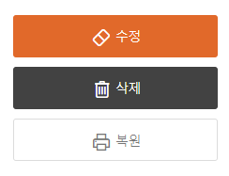
<버튼>
VN note: Done
복원이 아니라 인쇄입니다.

Slide 10
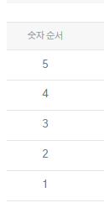

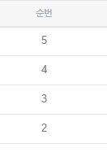
<현재 화면>
<수정 화면>
VN note: Done
모든 메뉴 공통사항입니다.
‘숫자 순서‘, ‘순번‘ ‘NO’로 되어 있는 넘버링을
‘순번＇으로 통일해주세요.

Slide 11
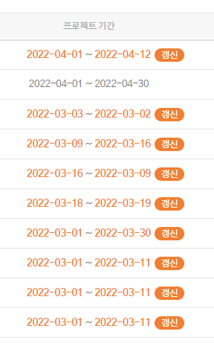
디자인해서 드린 이미지를 확인해 보시면,
특정 메뉴들만 ‘갱신’이라는 타이틀이 붙습니다.
하지만 작업해놓으신 서버를 확인해본 결과
모든 메뉴들에 ‘갱신’이라는 타이틀이 전부 다 붙어있습니다…..
디자인해서 드린 이미지를 제발 참고하여 작업해주세요.
예를 들면,
사업장 정보 관리와 터빈 정보 관리에는 갱신이 붙지 않습니다!!!!

Slide 12
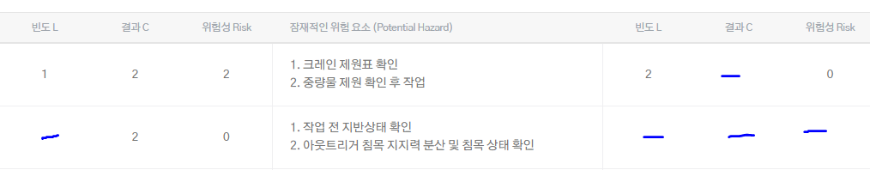
모든 메뉴 공통으로
작성하지 않은 항목은
목록/상세화면에서 보여질때 '-(하이폰)‘ 처리 해주세요.

Slide 13
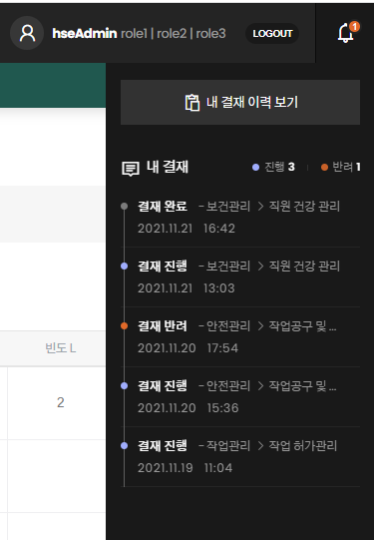
Vn note: don’t have detail requirement
‘내 결재 이력 보기’ 버튼 클릭 시
화면 이동이 되지 않습니다.
연결해주세요.

Slide 14
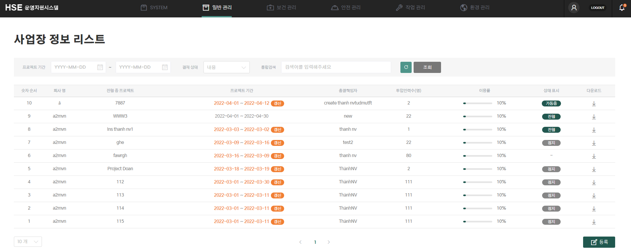
VN note: Css – plz support me
2depth가 속한 1depth에 active 클래스가 붙어 현재 내가 어디 메뉴에 있는지 확인 가능하게 해주세요.
나의 현재 화면:사업장 정보 리스트(2depth)

Slide 15
일반 관리

Slide 16
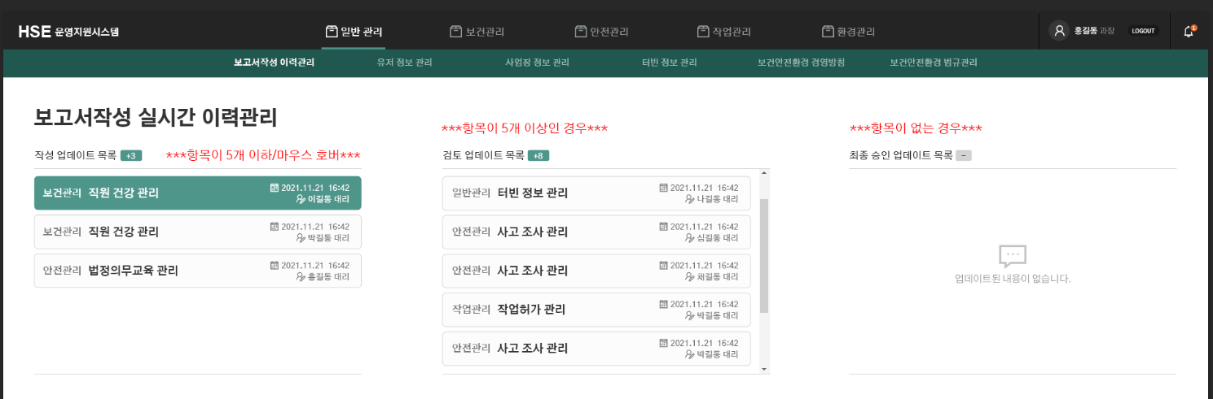
1-1-2. 일반관리_보고서작성 이력관리_상태별
Vn note: Done
업데이트 항목이
5개 이하인 경우
업데이트 항목이
5개 이상인 경우
업데이트 항목이
없는 경우

Slide 17
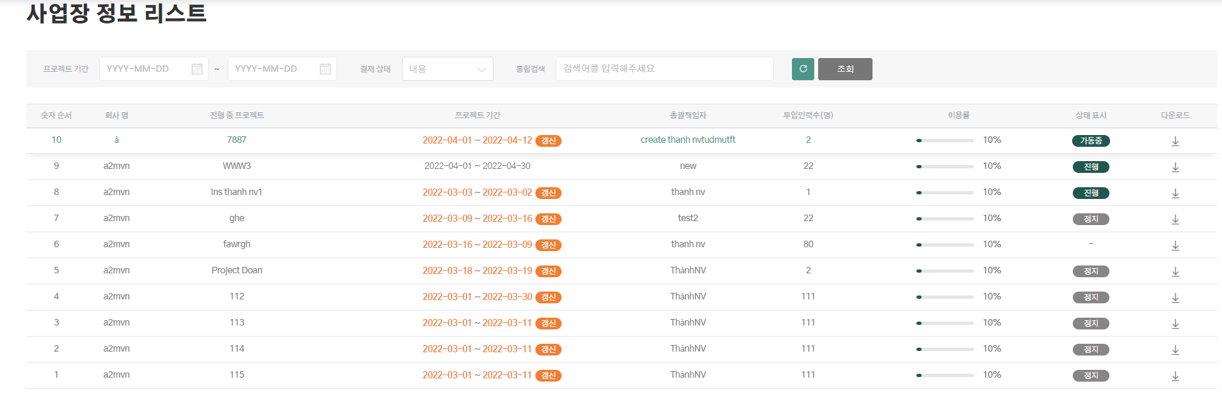
사업장 정보 관리 목록
Vn note: Done
삭제
삭제
1. 상태 표시->진행 단계로 문구 수정

Slide 18
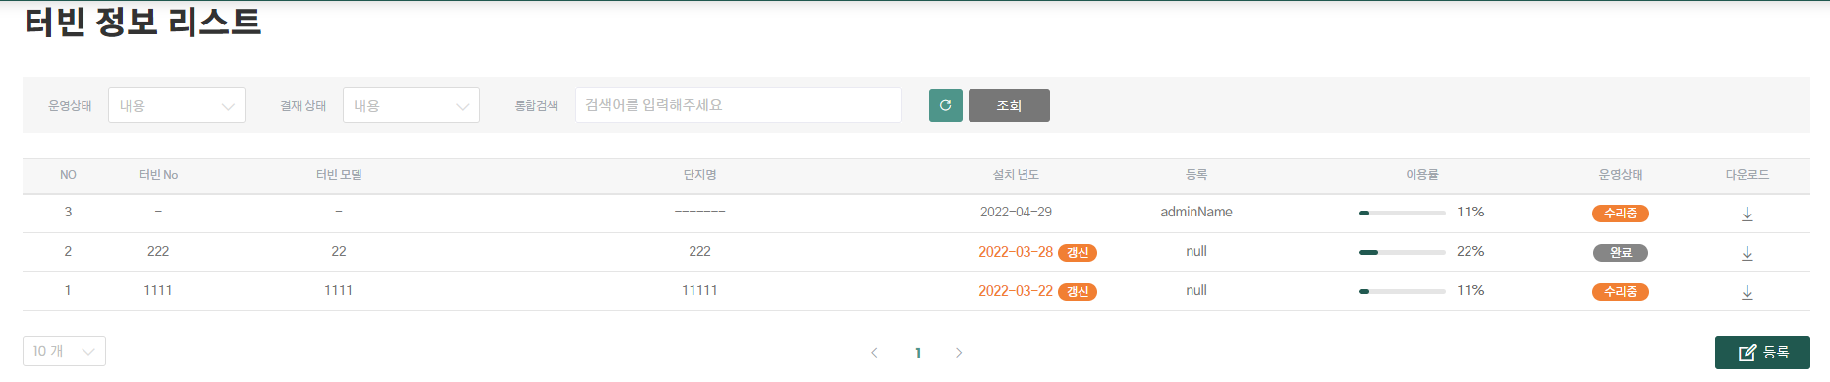
VN note: Done
터빈 정보 관리 목록
삭제
삭제
설치년도는 ‘년도’ 입니다..
날짜는 나오지 않으며
'2022년‘ 이런 식으로 년도만 나오게 해주세요.....

Slide 19
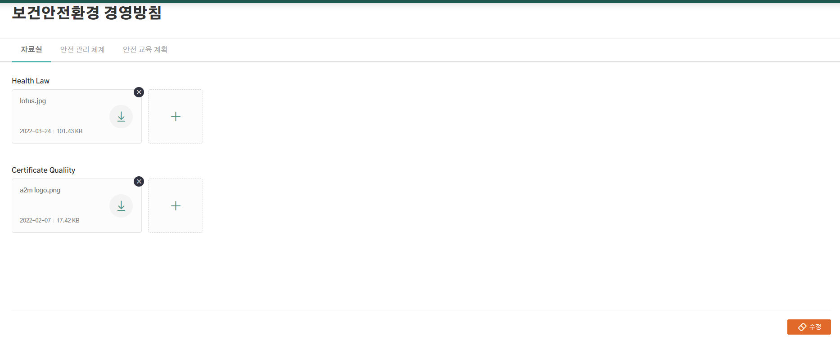
보건안전환경 경영방침
Vn note: Done
‘x’ 버튼은 수정화면에서 등장합니다…
목록화면에서는 나오지 않습니다.
모두 한글화해주세요.. 디자인 이미지와 제발 똑같이 해주세요!
'수정‘ 버튼 클릭 시 수정화면으로 이동됩니다.
현재 이동하지 않습니다……

Slide 20
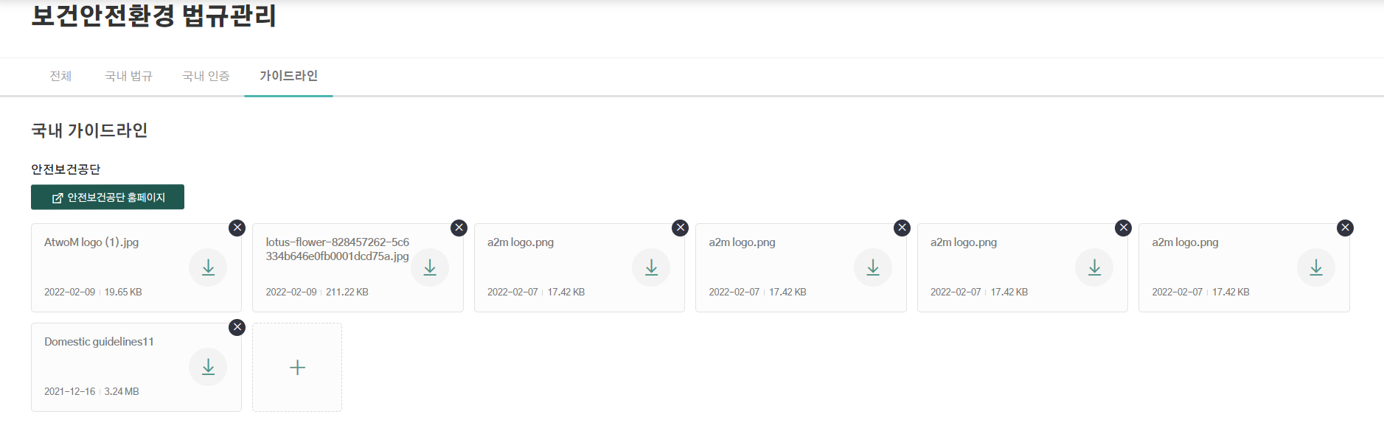
, 보건안전환경 법규관리
Vn note: Done
‘x’ 버튼은 수정화면에서 등장합니다…
목록화면에서는 나오지 않습니다.
클릭 시 새창으로 링크 띄워주세요.
https://www.kosha.or.kr/kosha/index.do

Slide 21
보건 관리

Slide 22
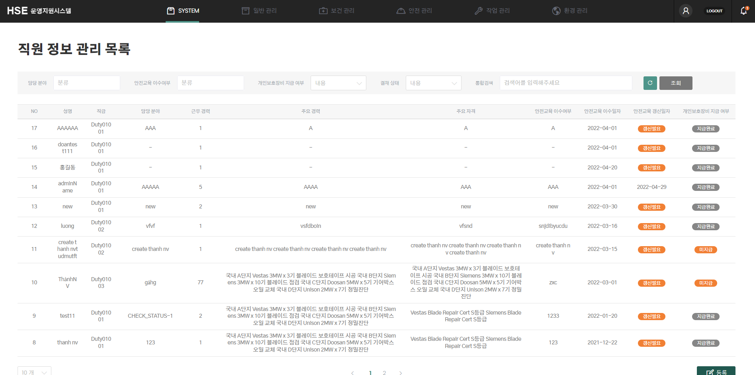
<현재 화면>
VN note: Done
직책 추가
‘직급’ 옆에 ‘직책‘ 내용을 추가해주세요.
직급과 직책 내용은 다음 화면에 있습니다. 참고해주세요.

Slide 23
< 직급 >
< 직책 >
<일반 직급>
명예회장
회장
부회장
사장
부사장
전무이사
상무이사
이사
부장
차장
과장
계장
대리
주임
사원
인턴
<R&D 직급>
연구소장
수석 연구원
책임 연구원
선임 연구원
전임 연구원
주임 연구원
연구원
검사 및 수리
전문 엔지니어
전기
엔지니어
기계
엔지니어
연구개발
전문 연구원
기술 컨설턴트
엔지니어

Slide 24
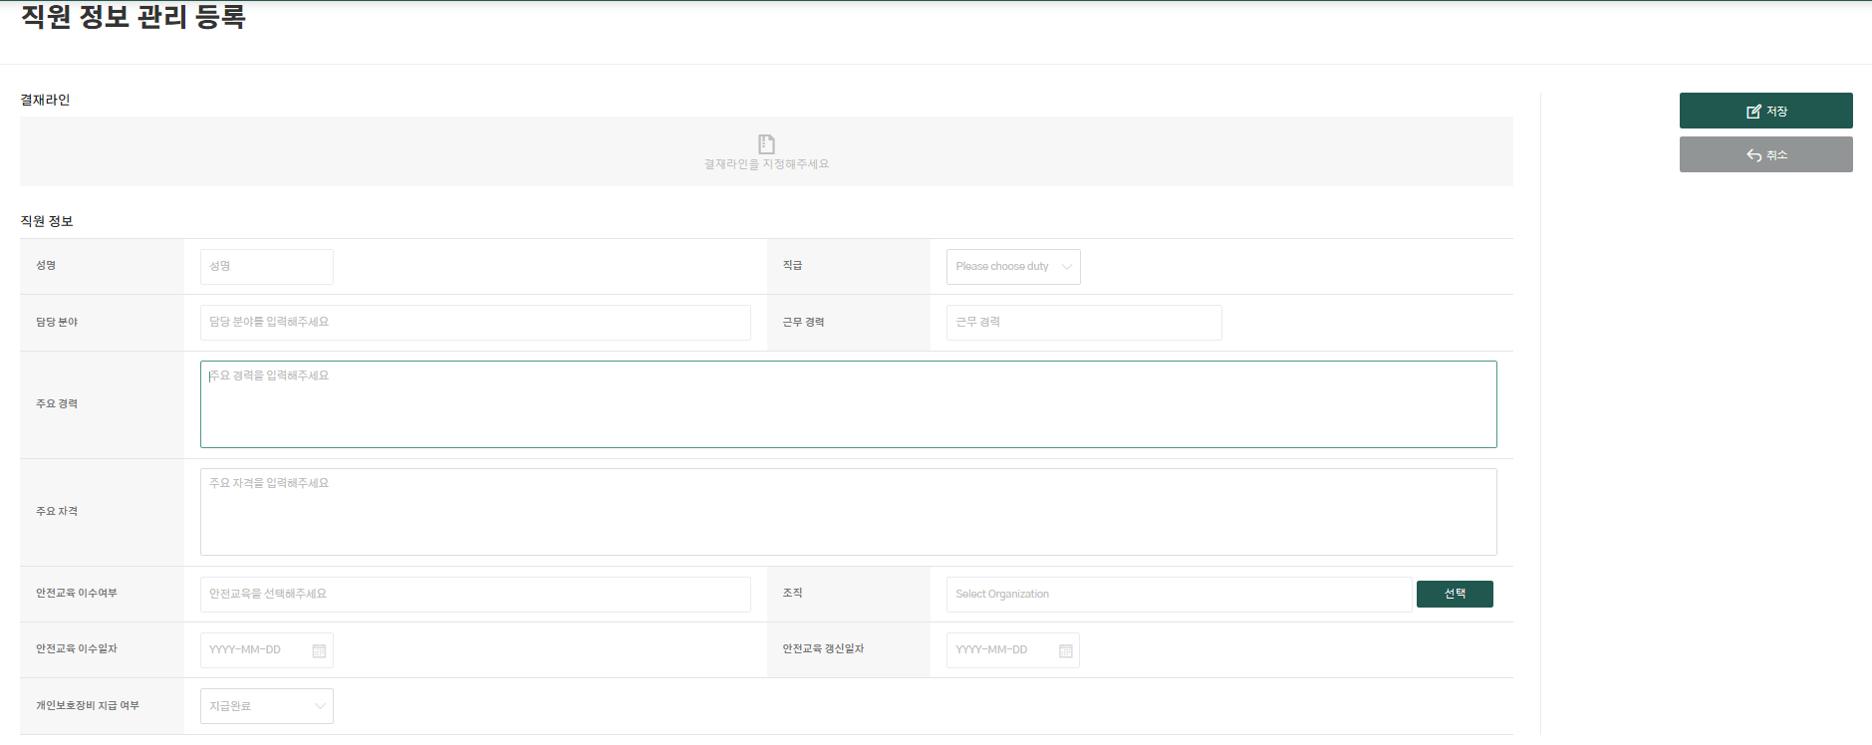
VN note: Done
직급,직책 추가
근무경력 (개월)
문구 수정
프로젝트명 | 수행기간 | 주요 수행 사항
1. 이수 받지 못한 직원도
있을 수 있기 때문에
‘(체크박스)미이수’
추가
2. ‘미이수’에 체크한 경우 하단 이수일자와 갱신일자는 비활성화 되도록
갱신일자가 되면
‘갱신 필요＇라고
인풋 옆에 문구 추가
자격 명 | 취득 일자 | 갱신 일자

Slide 25
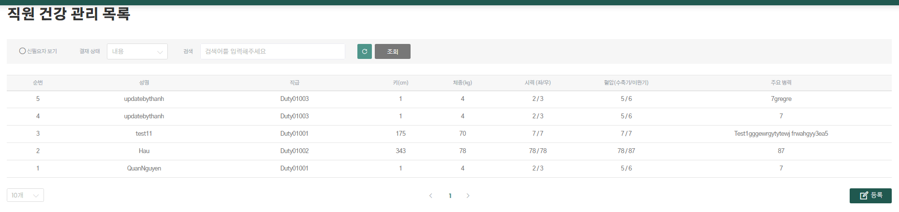
VN note: Done
직책
‘직급’ 옆에 ‘직책‘ 내용을 추가해주세요.

Slide 26
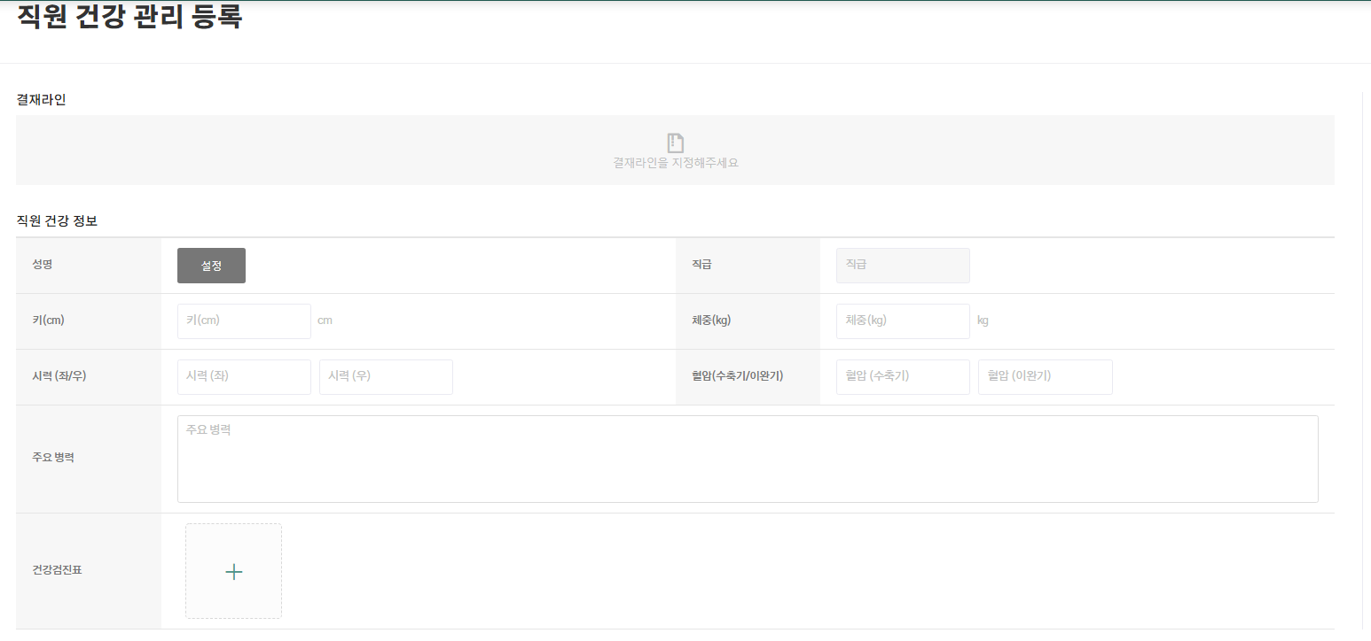
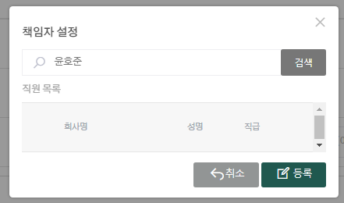
VN note: Done
검색 확인 필요
(직원 정보 입력을 했음에도 검색이 안됨)
질병 명 | 치료 여부 | 기간 ( ~년 ~월 ~일 - ~년 ~월 ~일 )

Slide 27
안전 관리

Slide 28
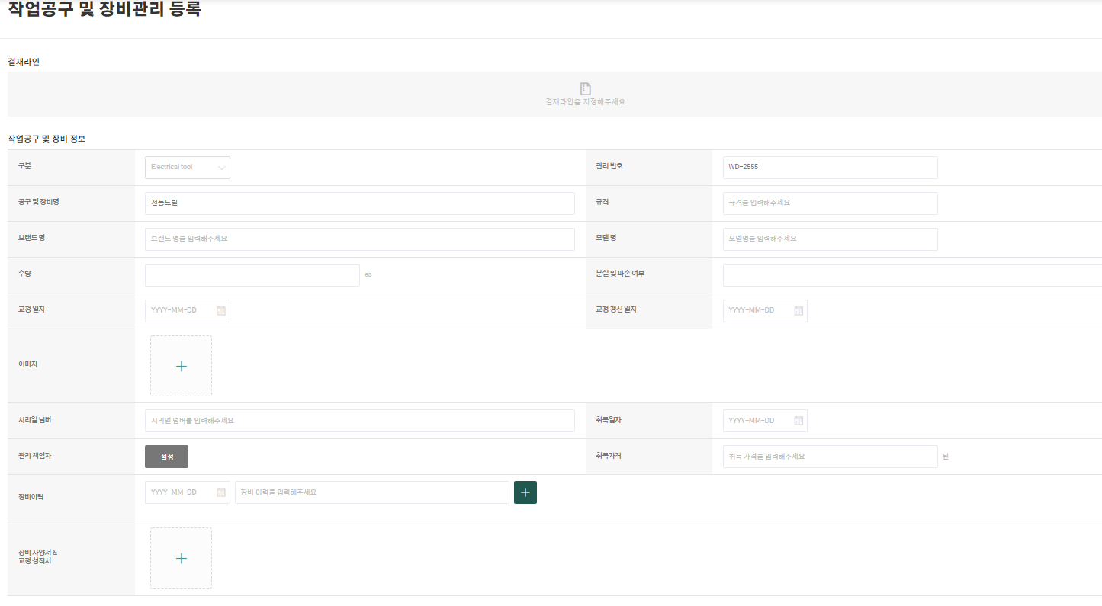
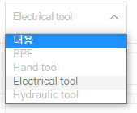
VN note: Done
ETC 추가
선택 가능하도록
정상, 분실, 파손, 수리
1. 교정이 필요 없는 공구가 있기 때문에
‘(체크박스)불필요’ 추가
2. 불필요 체크했을 경우 일자, 갱신일자, 관리책임자 입력이 비활성화 되도록
‘장비 활용 이력’
문구 수정
‘장비 활용 용도’ or ‘프로젝트 명을 입력해주세요’
문구 수정

Slide 29
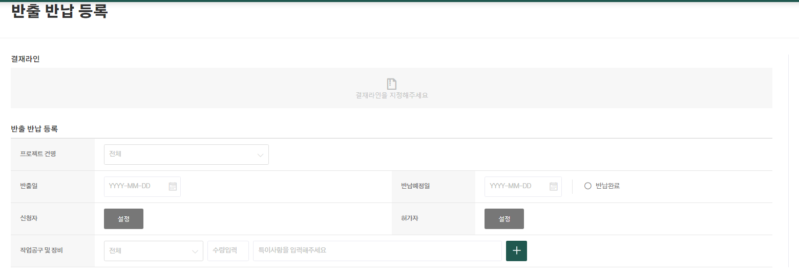
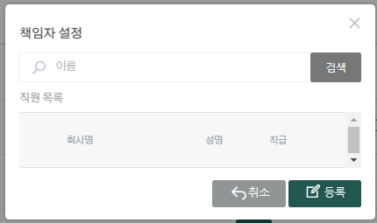
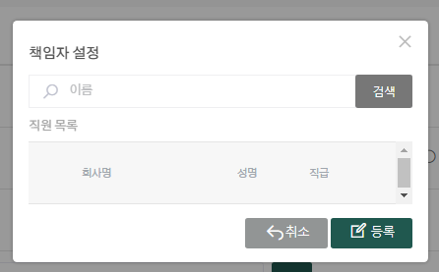
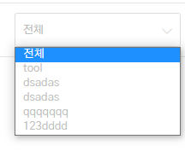
VN: Done
Search function run normaly
검색 확인 필요
(직원 정보 입력을 했음에도 검색이 안됨)
프로젝트 선택이 아닌 입력으로 변경
작업공구 리스트가 안뜸
니퍼
펜치
롱노즈
첼라
스패너 세트
육각렌치 세트
드라이버
특이사항을 입력해주세요
(이상이 없을 경우 ‘이상 없음’ 으로 입력)
-> 안내 문구 추가
검색 확인 필요
(직원 정보 입력을 했음에도 검색이 안됨)

Slide 30
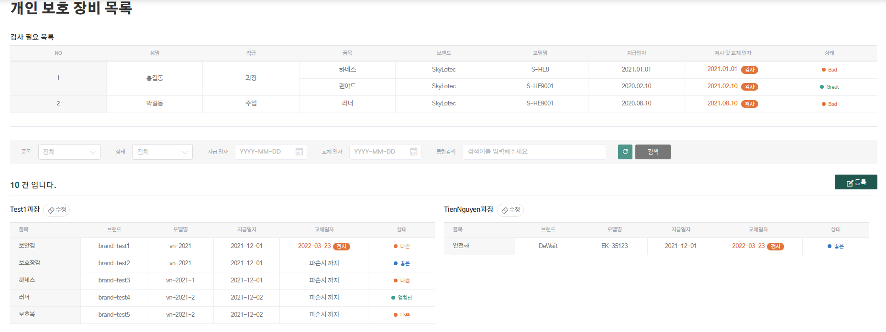
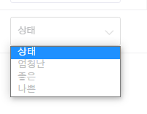
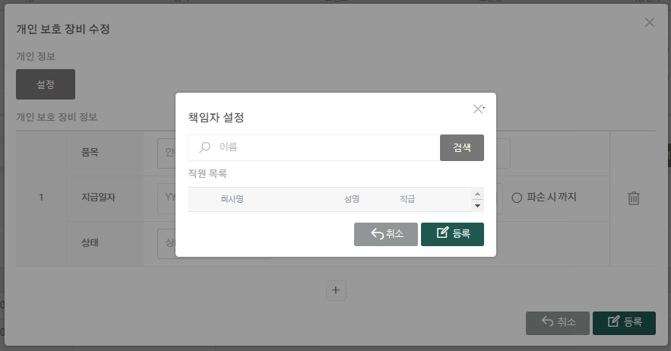
Vn: Done
검색 확인 필요
(직원 정보 입력을 했음에도 검색이 안됨)
상태 선택 사항 수정
: 정상, 보통, 노후
분실, 파손, 수리

Slide 31
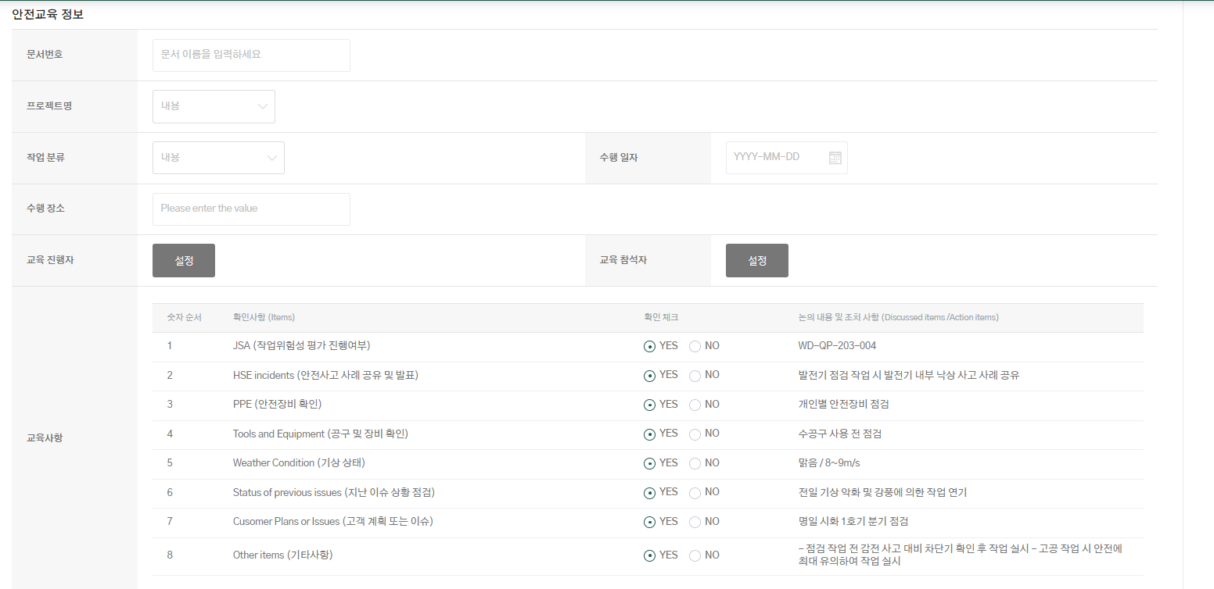
Don’t reproduce
직원 검색 결과가 나오지 않아 선택이 불가능 함. Fix 필요
직원 검색 결과가 나오지 않아
선택이 불가능 함

Slide 32
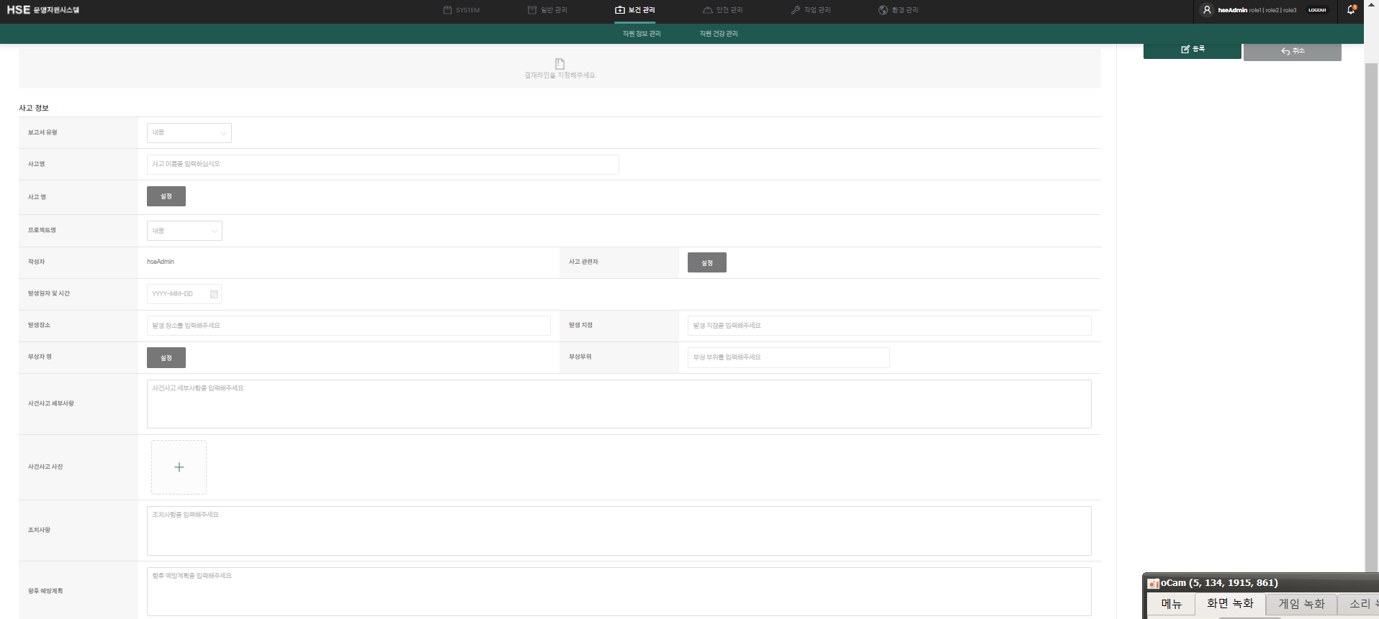
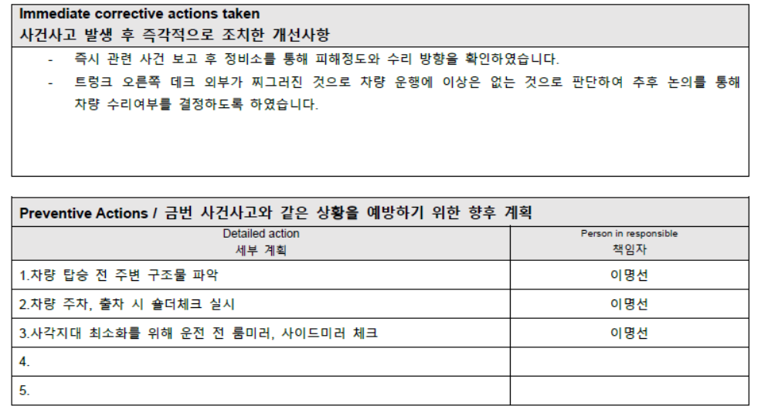
사고 조사 관리 등록
VN note:pending
문서 번호 입력란 추가
Hazard / Near miss / Injury 구분
‘책임자’로 변경
입력이 아닌 사람 선택으로
다수 선택 가능
‘(체크박스)부상자 없음 추가
팝업 수정
책임자 설정->부상자 설정 문구 수정
직원 목록 하단에 ‘미등록 인원’ 텍스트 인풋 추가
다항 입력 가능하게 수정 (입력박스 add 버튼)
다항 입력 가능하게 수정 (입력박스 add 버튼)
예시
다항 입력 가능하게 수정 (입력박스 add 버튼)

Slide 33
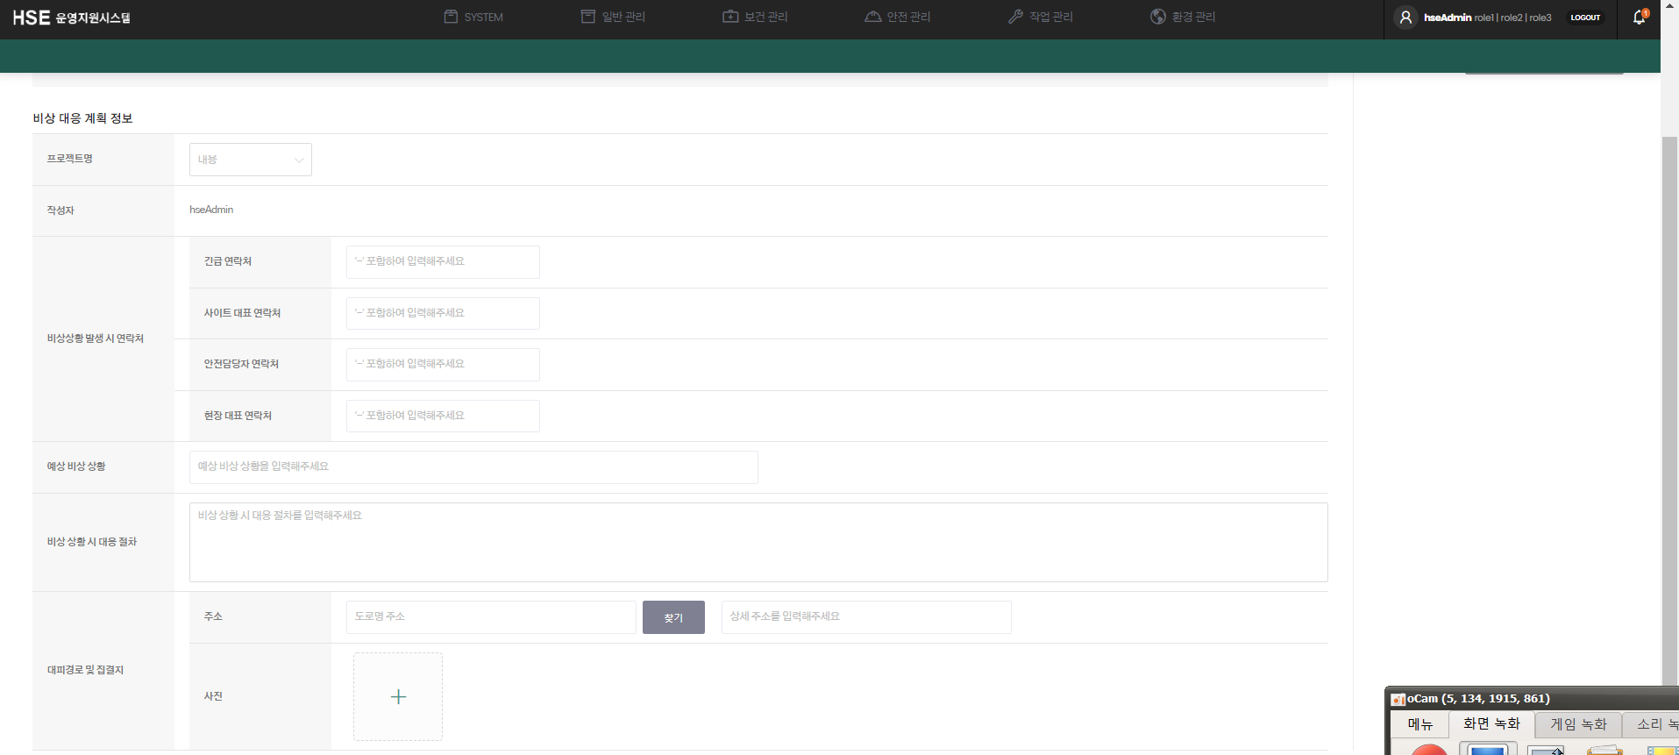
비상 대응 계획 관리 등록
Vn note: Done
문서 번호 입력란 추가
선택 가능 하도록
입력박스, add 버튼 추가
입력박스, add 버튼 추가, 자동으로 넘버링
명확한 주소를 모를 경우,
도로명주소는 선택값으로 하여
상세주소 입력란으로만 작성 가능하도록

Slide 34
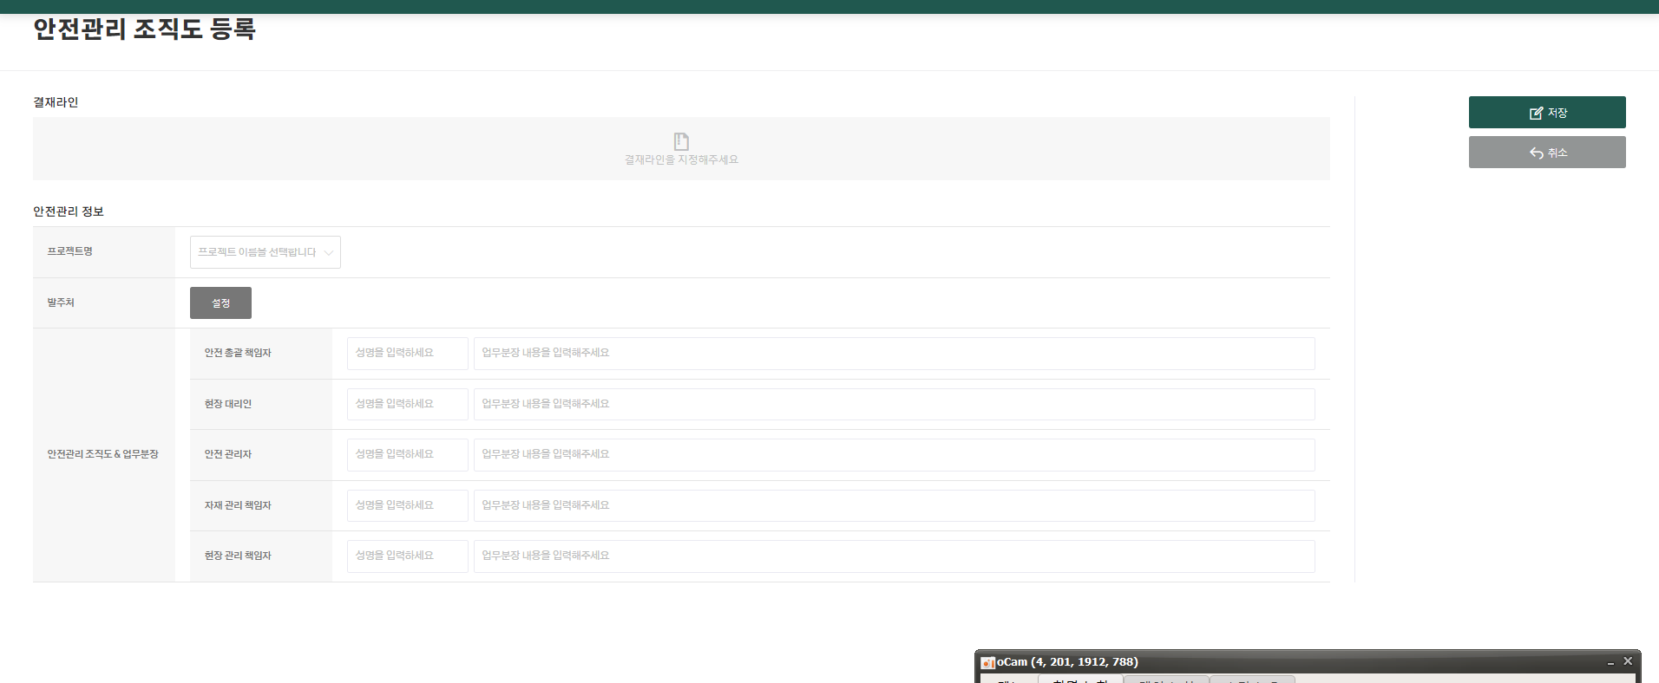
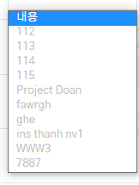
안전 관리 조직도 등록
Vn note: Done
문서 번호 입력란 추가
프로젝트 선택이 아니라 입력으로 변경
직원 선택이 아닌 회사선택으로 변경
시스템에 등록된 인원 중 선택할 수 있도록(입력이 아닌 선택으로)

Slide 35
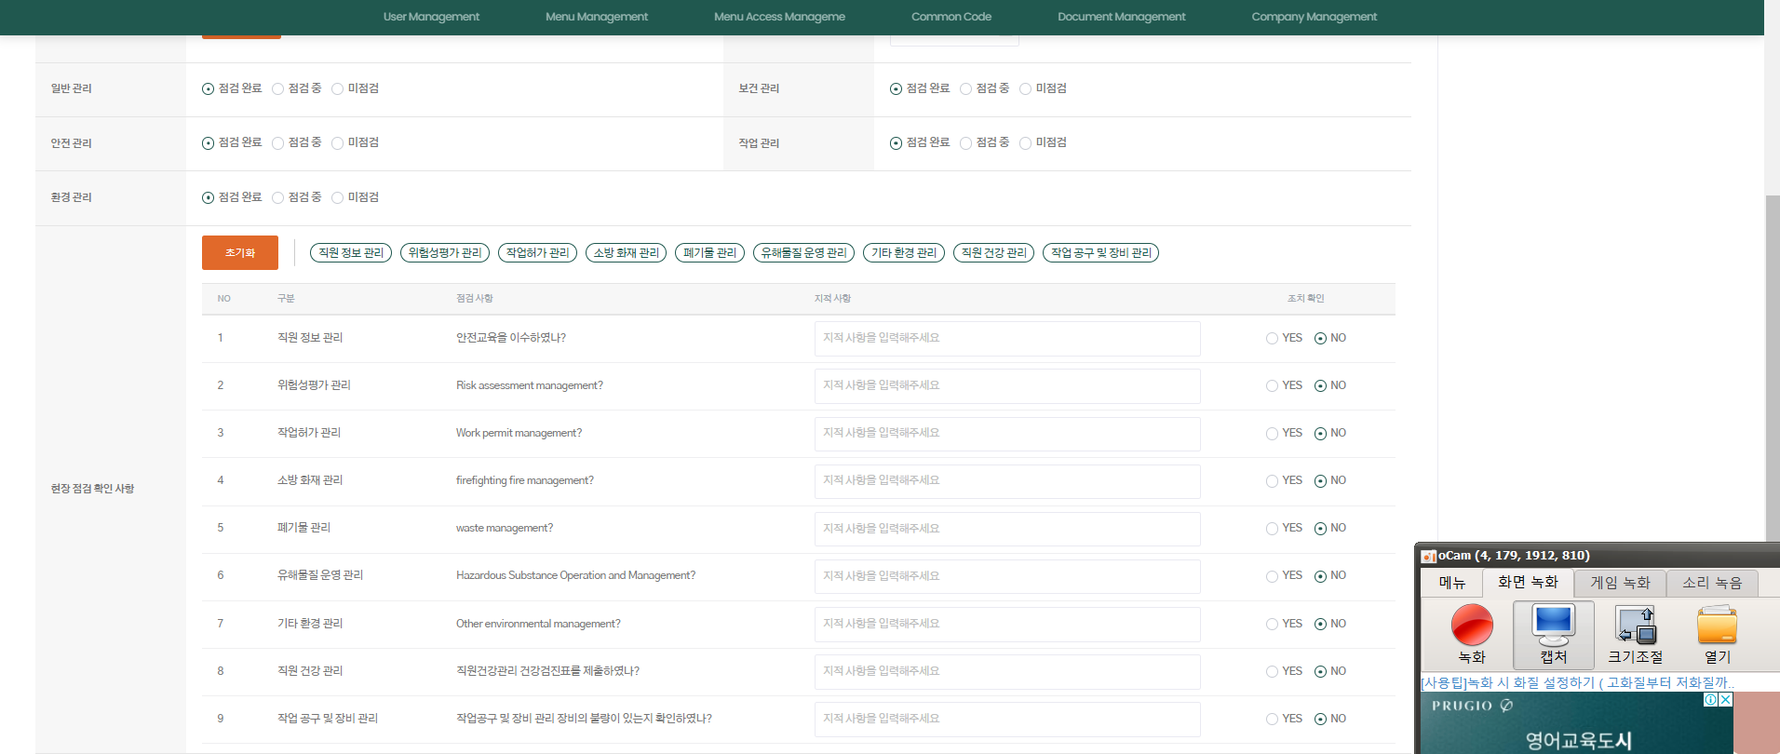
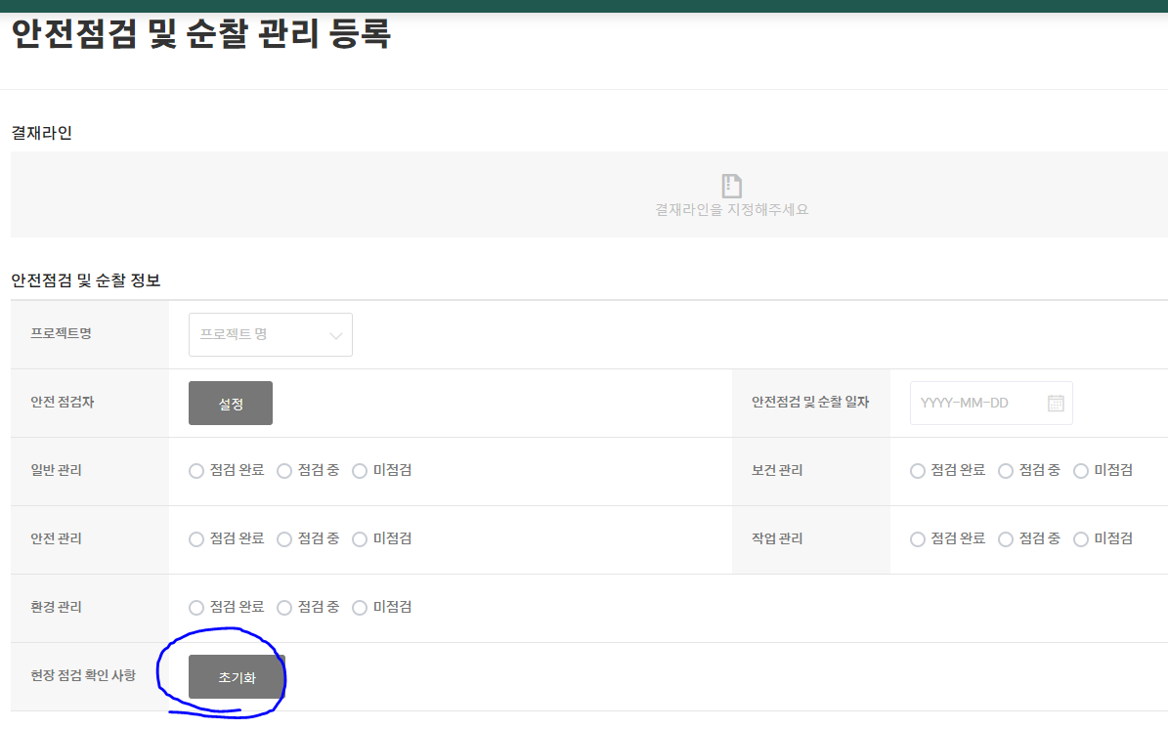
안전점검 및 순찰 관리 등록
Vn note: Done
문서 번호 입력란추가
설정을 하기 전에는
‘초기화＇가 아니라 ‘설정＇으로 문구 수정
점검 사항을 한글로 변경

Slide 36
작업 관리

Slide 37
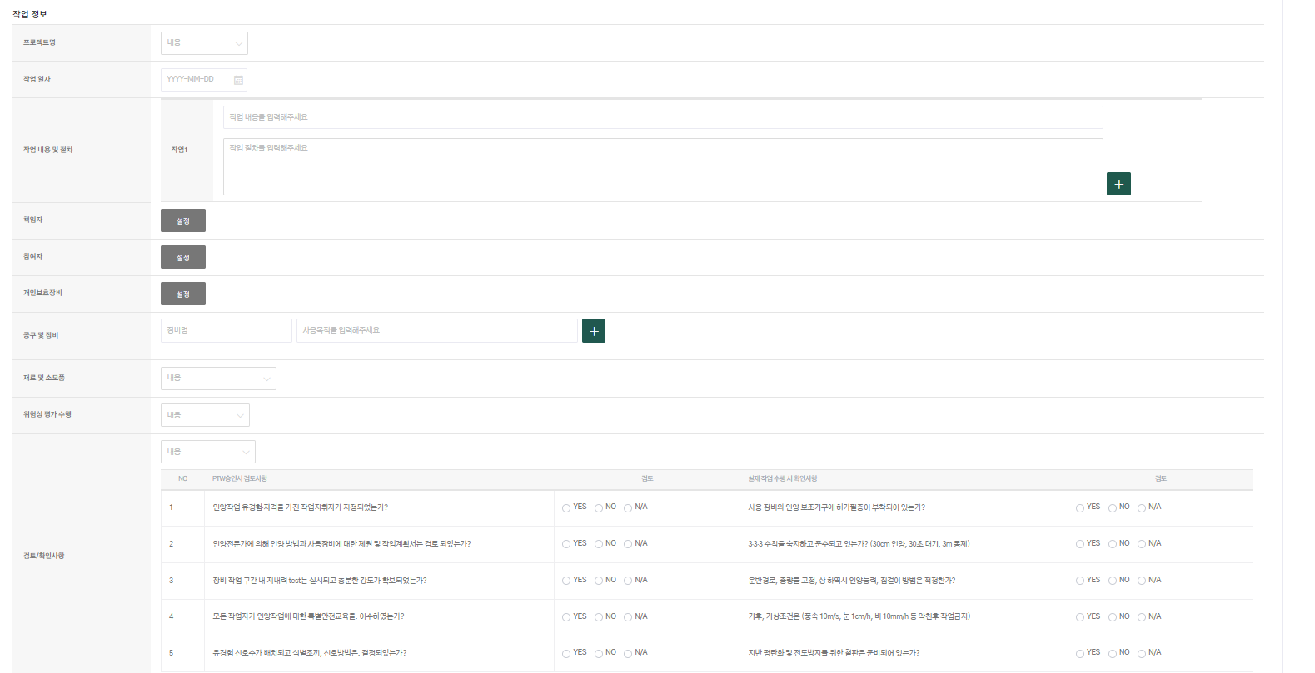
작업 허가 관리 등록
VN note pending because CSS
문서 번호 입력란 추가
작업자 입력란 추가
작업 공구 및 장비 관리
탭으로 이동 / 지적 사항 기입
개인 보호 장비 관리
탭으로 이동 / 지적 사항 기입
작업 공구 및 장비 관리
탭으로 이동 / 지적 사항 기입
삭제

Slide 38
환경 관리

Slide 39
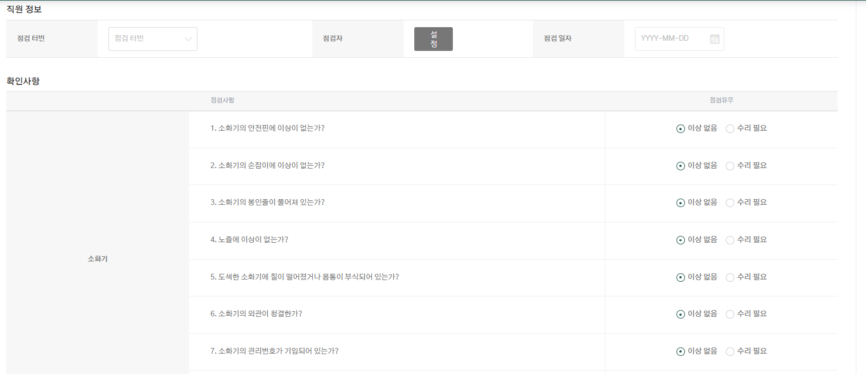
소방 화재 관리 등록
VN note: Done
점검사항을 입력, 추가, 수정 가능하도록

Slide 40
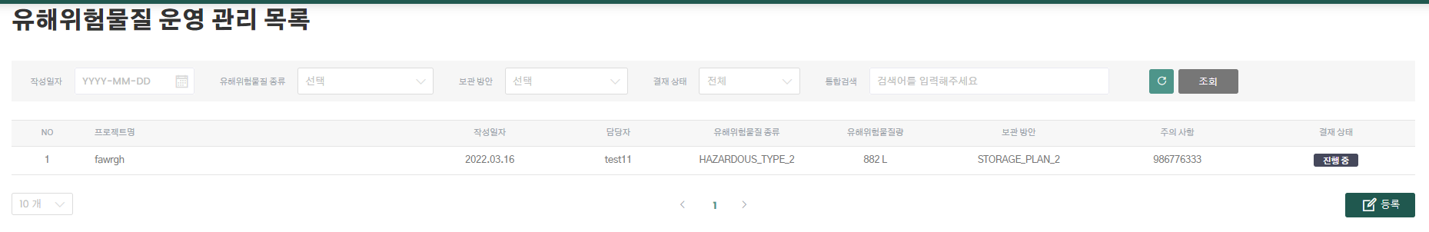
VN note: Done
‘화학물질 운영 관리 목록’으로 수정
+ 대메뉴명도 변경

